Slide 1
二轮复习 历史核心素养之
时空观念

Slide 2
一 、何为历史素养？
历史学科核心素养是学生在学习历史过程中逐步形成的具有历史学科特征的必备品
格和关键能力，是历史知识、能力和方法、情感态度和价值观等方面的综合表现

Slide 3
历史素养
一
时空观念
二
唯物史观
三
史料实证
四
历史解释
五
家国情怀

Slide 4
二、时空观念
整体史框架下的历史时空
历史研究必须遵循历史发展的纵向和横向规律。
纵向规律就是所谓的“时间概念”，即以时间为依据探索历史由低级向高级发展的基本规律，遵循历史发展的“时序性”特征，对处在不同发展时段的历史现象做垂直性的比较。横向规律就是所谓的“空间概念”，即以地域为基础把处在同一时段的历史现象做水平比较，寻找每个历史现象之间的“共通性”和“特殊性”。最终实现时间与空间的结合，古今贯通、纵横比较，使人们“形成正确的历史意识”。

Slide 5
二、时空观念
马克思主义史学的时空观
“空间包括自然空间、社会空间、历史空间。”
“时间实际上是人的积极存在，它不仅是人的生命的尺度，而且是人的发展空间。”
——张康之《基于人的活动的三重空间》

Slide 6
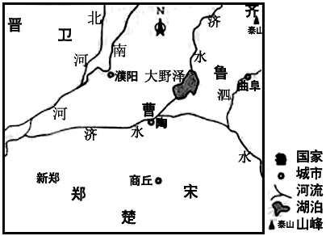
三、时空观念内涵的分解——以全国卷为例
1
知道特定的史事与特定的时间和空间相联系
图5为春秋战国之际局部示意图。当时范蠡在陶、子贡在曹鲁之间经商成为巨富，这一现象反映了
A．区域位置影响商贸发展
B．争霸战争促进经济交往
C．交通条件决定地方经济状况
D．城市规模扩大推动商业繁荣
图5

Slide 7
三、时空观念内涵的分解——以全国卷为例
2
知道分割历史时间与空间的多种方式，并能运用这些方式叙述过去
1800年，美国总统、联邦党人亚当斯要求政见
不同的内阁成员皮克林辞职，遭到皮克林拒绝
，于是亚当斯将其免职。皮克林因此成为美国
历史上第一位被总统免职的内阁成员。亚当斯
此举
A．加强了联邦政府的行政权力
B．体现了总统与内阁之间权限不明
C．行使了宪法赋予总统的职权
D．反映了联邦党与其他党派的斗争

Slide 8
三、时空观念内涵的分解——以全国卷为例
3
按照时间顺序和空间要素，建构历史事件、人物、现象之间的相互关联
周代青铜器上的铭文与商代相比，字数越来越多，
语句也愈加格式化。这些铭文大都记述个人业绩，
追颂祖先功德，希冀子孙保用。这表明西周时
A．创造了一种全新的文字体系
B．形成了重视历史传承的风尚
C．宗法制度受到了严重的挑战
D．青铜器的功用发生重大改变

Slide 9
三、时空观念内涵的分解——以全国卷为例
4
在不同的时空框架下理解历史上的变化与延续、统一与多样、局部与整体，并据此对史事作出合理解释
20世纪70年代至今，《赫鲁晓夫回忆录》多次出
版，并被翻译成多种语言。因其内容的复杂性，
不同年代版本的内容均有所不同。由此可知，此
回忆录作为一种史料
A．能够准确记述作者的事迹
B．比相关研究著作的可信度更高
C．版本越新越接近历史真相
D．反映出时代对历史叙述的影响

Slide 10
三、时空观念内涵的分解——以全国卷为例
5
在认识现实社会时，能够将认识的对象置于具体的时空条件下进行考察
抗日战争胜利后，山东根据地已有农会、工会、妇
女会、青年团、儿童团等中国共产党领导的群众组
织，成员达404万人，占根据地总人口的27%；中
共党员占总人口的1%左右，几乎村村有党员。这
反映出
A．革命工作的重心开始转移
B．工农武装割据局面已经形成
C．统一战线范围进一步扩大
D．国共力量对比变化趋势加强

Slide 11
三、时空观念内涵的分解——以全国卷为例
以一个重要的（有意义的）主题为中心，组织简短、没有文字障碍的材料，或古今贯通或中外关联。 突出两段材料间的内在逻辑联系。
6
（1）根据材料一、二，概括中国明清时期救济制度和英国近代济贫制度实施的共同目的，并指出其救济方式的异同。（18分）
（2）根据材料二并结合所学知识，指出与英国近代济贫制度相
比，西方现代福利制度有哪些发展。（7分）
（1）根据材料并结合所学知识，概括荷兰侵占中国台
湾与澎湖的历史背景和目的。（15分） （2）根据材料并结合所学知识，简析台湾的收复在哪
些方面促进了国家的统一。（10分）

Slide 12
四、关于时间的表达方式：
时、刻、日、月、纪年（王公、干支、公元、年号、民国）、年代、朝代、世纪、公元前（后）等。
史前、古代、近代、现代；先秦时期、秦汉时期、魏晋南北朝时期、隋唐时期、宋元时期、明清时期；半殖民地半封建社会时期；旧民主主义革命时期、新民主主义革命时期；资本主义萌芽时期、地理大发现时期、文艺复兴时期、资产阶级革命时期、一战时期、二战时期、战后、冷战时期等。
：大危机（大萧条）时代；（中国近代）民族资本主义短暂春天时期；沙俄-俄国-苏俄-苏联-俄罗斯。
（1）基本表达：
（2）分期方式：
（3）特定的历史现象（或概念）所表达的时间术语

Slide 13
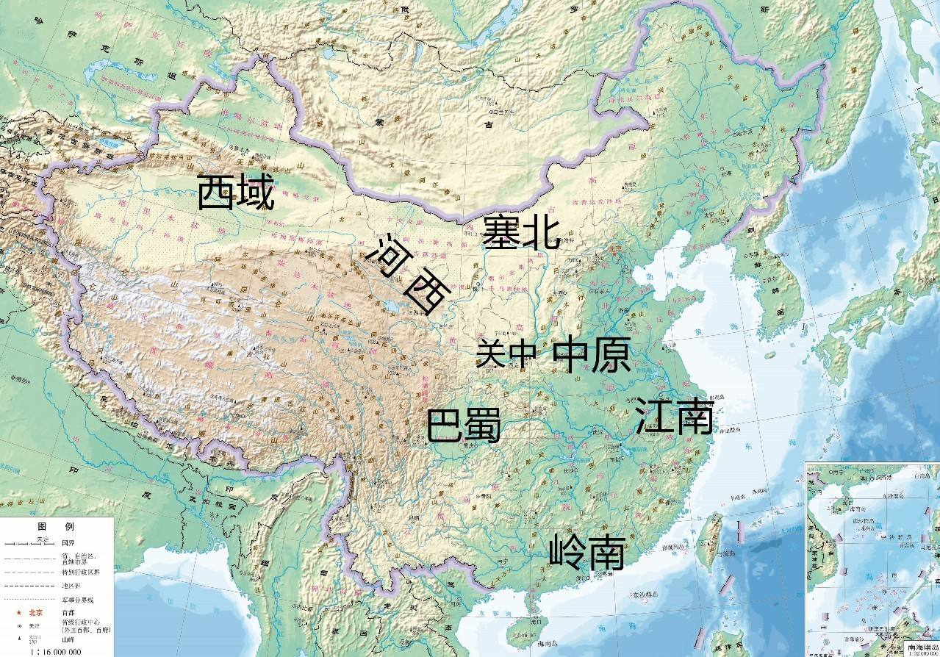
五、关于空间的表达方式：
黄河流域、长江流域、秦岭-淮河、中原地区、岭南地区、东部地区、西部地区等
（2）重要的历史事物的地理位置、古今地名对照。
（1）常见的地理名称：
北京——蓟、幽州、燕京、南京、中都、大都、
北平、北京、京师、北平、北京
（3）一些必要的地理常识：
江左——长江东面 山东——山的东面。
关东——古代指函谷关以东，近代指山海关以东的东北地区。
山水阴阳——古代以山南、水北为阳，以山北、水南为阴。
东西方
中间地带
沦陷区
洋务派
（4）特定的时空概念：

Slide 14
六、时空观念 专题复习示例
时空观念
专题复习
以古代中国人口迁移为例

Slide 15
秦初移民
迁徙内地居民至新征服的河套和岭南地区。将六国
的富豪大户大量迁离原地，如迁徙关东六国地区的
12万户富豪至咸阳，如《史记-货殖列传》说“蜀
卓氏之先，赵人也，用铁冶富。秦破赵，迁卓氏致
之临邛”。又迁徙关东地区3万户至今陕西临潼、
5万户至今陕西淳化……

Slide 16
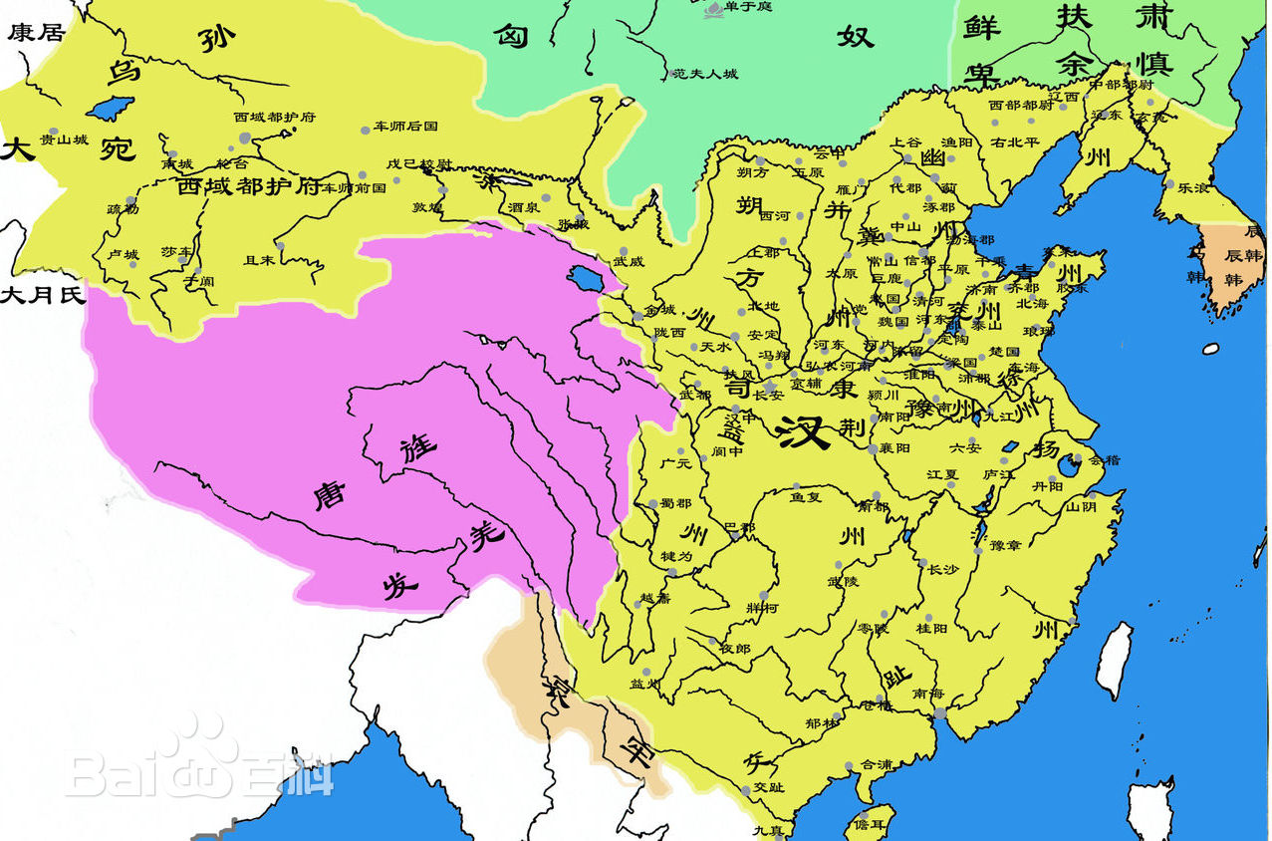
汉武帝时期
曾实施大规模的移民：元朔二年，招募10万人迁朔方，安置在今黄河、乌加河一带的河套平原和黄河以南地区，移民来源很广，主要来自关东（今太行山以东的河北、山东、河南、安徽等地）。元狩四年（前119年）关东连年遭受水灾，72万多贫民被迁往今内蒙古南部、山西西北部、陕西西北部、宁夏南部和甘肃河西走廊。元狩五年，“天下奸猾吏民”被迁往边区，估计有数万人。元封元年（前110年），今福建境内的闽越人被迁往江淮之间，估计有十余万人。加上其他一些由官方组织的移民，在20多年的时间里，完全由政府实施的移民不下120万。这些移民的绝大部分，从迁移到定居的费用完全由官方负担，沿途有大批官吏和士卒监护。移民迁移的距离至少数百公里，最远的有二三千公里。

Slide 17
五胡内迁：从东汉末年以来，中国西部和北部周边的各少数民族开始不断地向内地迁徙。原因主要是由于汉王朝的军事征服以及他们为弥补中原兵力和劳力不足而对各少数民族的招诱。魏晋之际，在北方汉族人口锐减的情况下，胡族内迁形成高潮。在这一过程中，内迁的民族主要包括匈奴、羯、鲜卑、氐、羌等，历史上泛称为"五胡"。西晋统治时期，中国北部、东部和西部，尤其是并州和关中一带，居住着许多处于不同社会发展阶段的少数民族，"西北诸郡皆为戎居"，关中百万余口，"戎狄居半"。在汉族的影响下，这些内迁的外族逐渐由游牧转向农业定居，胡汉文化相互影响渗透。但在交融的同时，胡汉亦存在一定的矛盾，例如并州的匈奴人成了汉人的奴婢，而不少汉人也相继沦为胡人奴婢。

Slide 18
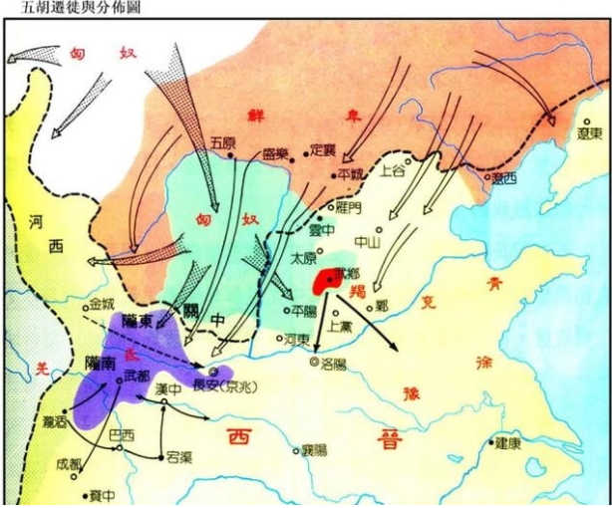
五胡内迁

Slide 19
291～306年爆发的一场西晋皇室内部争权夺位的战争。参加这场混战的是赵王司马伦、齐王司马冏、成都王司马颖、河间王司马颙（音ｙóｎｇ）、长沙王司马乂、东海王司马越和汝南王司马亮、楚王司马玮，一共有八个诸侯王,历史上称为“八王之乱”。
永嘉之乱是指公元311年，即永嘉五年，匈奴攻陷洛阳，掳走晋怀帝的乱事。
《永嘉行》
黄头鲜卑入洛阳，胡儿执戟升明堂。
晋家天子作降虏，公卿奔走如牛羊。
紫陌旋幡暗相触，家家鸡犬惊上屋。
妇人出门随乱兵，夫死眼前不敢哭。
九州诸侯自顾土，无人领兵来护主。
北人避胡多在南，南人至今能晋语。
——（唐）张籍

Slide 20
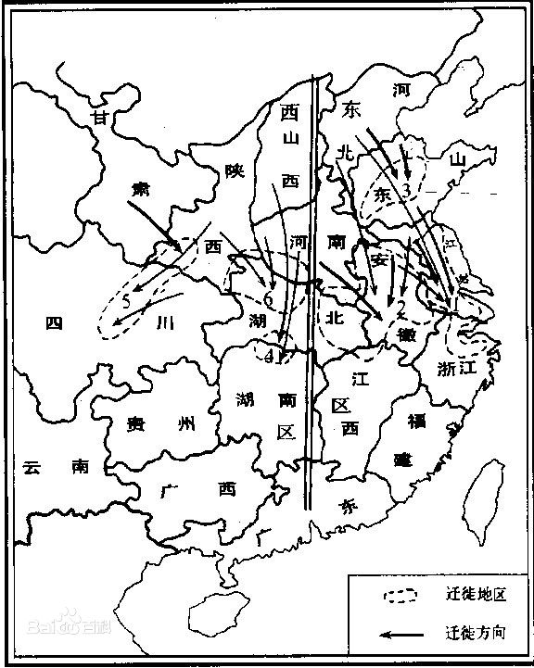
魏晋南北朝时期的人口迁移
魏晋南北朝时期，移民的主流仍旧是北方黄河流域
向南迁往长江流域以及更远的地区。主流之外，此
时的移民还包括内蒙古高原、东北、西北的牧业民
族不断进入黄河流域和其他地区即少数民族的内徙
和西迁，汉族迁向东北、西北（主要是河西走廊）
和其他地区，已迁入南方的北方移民后裔也有一部
分因种种原因而迁回北方。就局部地区和某一阶段
而言，这类迁移的规模、作用和影响并不亚于汉人
的南迁。
——马岚《魏晋南北朝时期人口迁移原因简析》

Slide 21
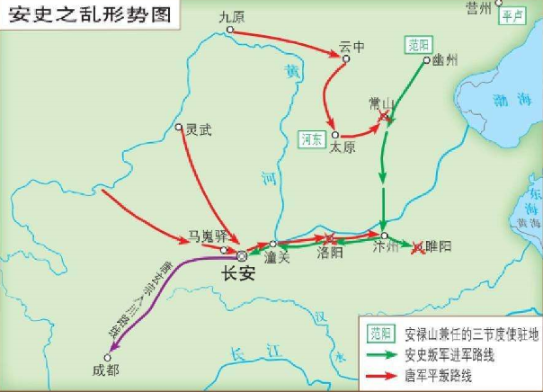
唐中后期

Slide 22
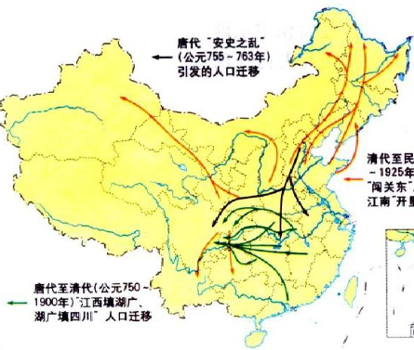

Slide 23
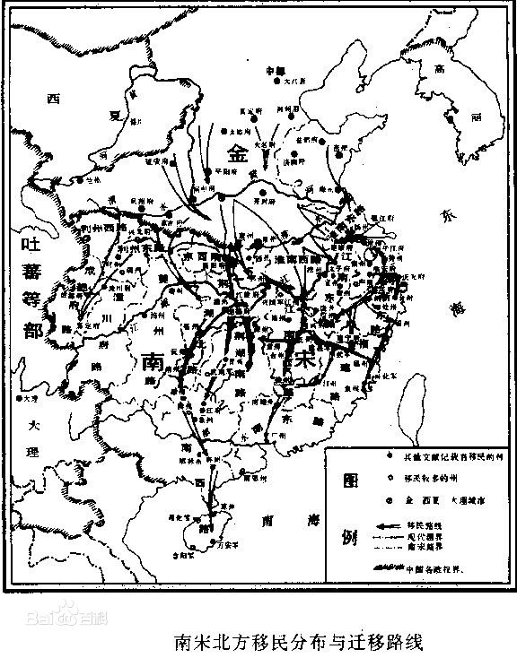

Slide 24
湖广填四川是指发生在清朝的一次大规模的移民。根据考证表明，湖北、江西、福建、广西等十几个省份的居民也在移民行列之中。元末明初和明末清初，四川经过战乱，导致人口急剧减少。因此从中央到地方各级官府采取了一系列措施吸引外地移民，其中以湖广行省人口最多。以成都为例，清末《成都通览》曾记录“现今之成都人，原籍皆外省人”；其中，湖北15%，湖南10%，河南、山东5%，陕西10%，云南、贵州15%，江西15%，安徽5%，江苏、浙江10%，广东、广西10%，福建、山西、甘肃5%。

Slide 25
清朝建都北京后，原居住于白山墨水间的各民族人
口大量内迁，东北地区出现“沃野千里，有土无人”
的状况。清廷东北地区视为“龙兴之地”，在此设
盛京。吉林、黑龙江将军，实施军事化管辖，设置
关口，长期禁止关内人口迁居。往来须持有官方颁
发的路票。“移民之居住有禁，田地之垦辟有禁，
森林矿产之采伐有禁，人参东珠之掘掳有禁”，从
乾隆年间开始，山东、河北等地“闯关东”者日盛，
“每查办一次，辄增出新来流民”。他们“不但不
肯回籍，抑且呼朋引类，日积日多”。清廷对东北
地区时开时禁。
——摘编自葛剑雄主编《中国移民史》等

Slide 26
1689年的中俄《尼布楚条约》，划定了清朝与我国的东段边界，但直到19世纪初，黑龙江以北数十万平方公里的土地上，居民不足1万人，第二次鸦片战争时，清政府被迫与俄国签订《瑷珲条约》和《北京条约》，清政府随即开放了哈尔滨以北的呼兰河平原和吉林西北平原。新来移民与当地满、蒙古等族通婚、建庙、演戏、立会、设学堂、建布铺。仅十余年，呼兰地区已是“三城相望，粮产富饶，商贾因之糜（群）集，流民居户不下十有余万”。 1904年清政府全面开放东北各边荒地；1907年，设奉天、吉林、黑龙江三省。1908年仅奉天一省人口已达1100万人，1911年，清政府制定了东三省移民实边章程。
——摘编自白寿彝总主编《中国通史》

Slide 27
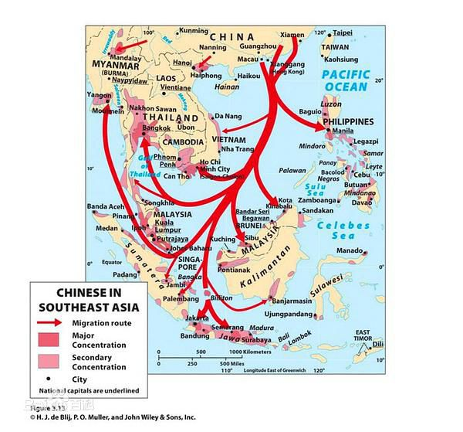
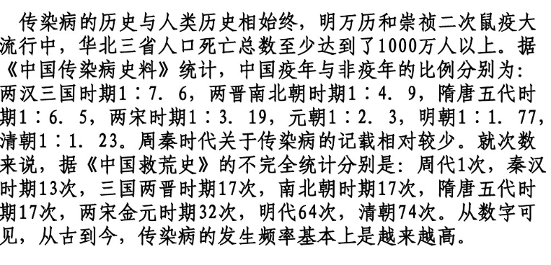
明清下南洋

Slide 28
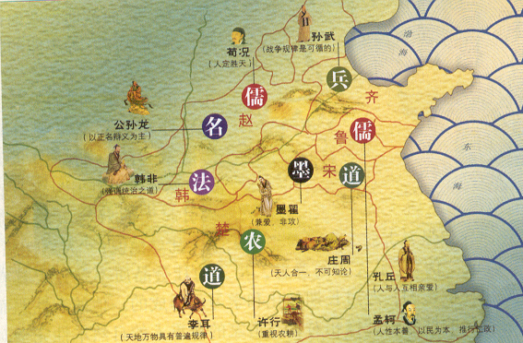
根据材料，完成下列要求
——《先秦学术地理总图》
从材料中提取一个有关百家学说的信息，并加以简要分析

Slide 29
谢谢聆听
敬请批评指正

